Slide 1
愛護動物
音樂科學與教材料
第三學習階段（初中）適用
教育局 課程發展處
藝術教育組
2021 年 8 月

Slide 2
課題 ： 愛護動物 學習階段： 第三學習階段（初中）
音樂科
學習目的 | 認識流行歌曲如何運用音樂元素以傳遞愛護動物的信息 演繹歌曲及創作 討論及制訂一系列準則來評賞演出
學習重點 | 字詞聲調與旋律的關係 音樂元素，例如節奏、力度、結構等
態度的培育 | 歌詞所表達的正面信息 尊重他人的意見
發展的技能 | 創造力 聆聽及歌唱技巧 以合適的音樂術語評賞音樂 溝通能力
本學與教材料根據孫耀威演唱的歌曲《最痛無聲》（作曲：伍樂城 作詞：林夕）而設計。
教師可調適和彈性運用本學與教材料及教學步驟。

Slide 3
活動一：課前準備
聆聽一首以「愛護動物」為主題的歌曲。
可到網上搜尋相關資料，了解作曲／作詞人和歌手的背景，例如他們對愛護動物的看法、曾經參與的相關工作等。
與家人和朋友分享愛護動物的做法。
試唱歌曲。
Notes:
參考資料：
孫耀威在2014年擔任「愛護動物協會慈善獎券義賣大使」，並將《最痛無聲》獻給愛護動物協會作為活動的主題曲，藉以喚醒人類要愛護動物。

Slide 4
活動二：閱讀及了解歌詞
閱讀歌詞，細味歌詞的意思，例如歌名《最痛無聲》是甚麼意思？有甚麼含意？歌詞中的「你」和「我」是指誰？歌詞提及一些動物和昆蟲，有甚麼用意？
分析歌詞的內容，例如正歌和副歌的歌詞分別帶出甚麼信息？
最後一次副歌的歌詞與前兩次的副歌略有不同，你認為作詞人有甚麼用意？
探究歌詞曾運用的修辭手法及其意思，例如誇張、對比、隱喻等。
Notes:
參考資料：
這首歌是從動物的角度出發，反映動物受到人類以不同形式的對待。
現時仍存在著不少動物被虐的情況，例如用動物製成皮草衣物和裝飾品、進行實驗、用動物製藥等。

Slide 5
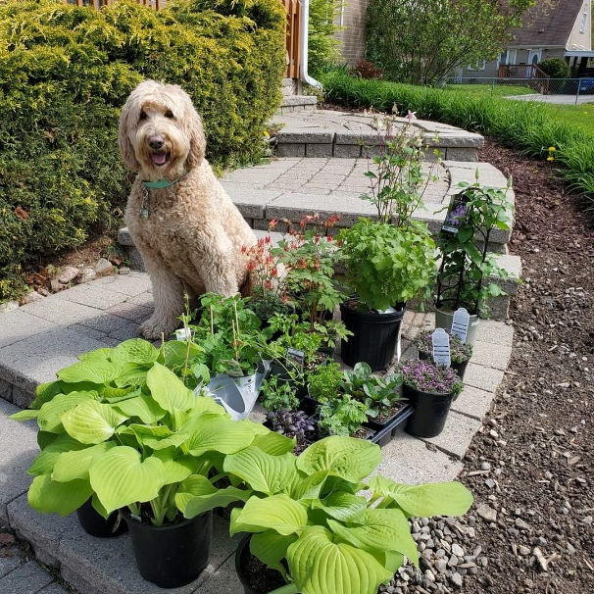
活動三：聆聽及分析歌曲
歌曲開首的聲響效果要表達甚麼意思？
聆聽歌曲，描述及分析音樂元素如何突顯愛護動物的信息，例如速度、力度、節奏、旋律及樂器運用等。（可參考附錄一）
聆聽歌曲正歌及副歌的樂句結構，分析其創作手法，例如起承轉合的音樂特徵，並列舉理據。

Slide 6
活動四：了解及分析歌詞與音樂的關係
分析歌曲的結構，探討不同音樂的段落（例如前奏、正歌、副歌）與歌詞的關係。
歌曲在甚麼位置才加入套鼓的伴奏？又在哪裡停止和再現？有甚麼作用？
歌曲中有一個段落與正歌和副歌的旋律有明顯分別，作者在這一段落要表達甚麼重要的信息？
Notes:
問題（3）參考資料：
該段落常見於流行曲的創作，一般稱為”Middle eight”，是一個八小節的段落，與正歌和副歌的旋律不同，在其他音樂元素的處理上也有分別，多用作突顯其重要性。

Slide 7
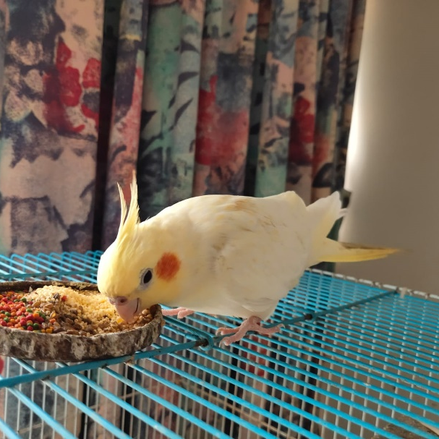
活動五：創作及演奏
以「愛護動物」為主題，選用一首歌曲並重新填詞，注意字詞的聲調須與旋律配合。（可參考附錄二及三）
與同學和老師討論，制訂一系列準則來評賞創作和演出，例如歌詞能否表達主題、歌詞與旋律是否配合，以及演唱的音高與節拍是否準確。
分組演繹作品及評賞。

Slide 8
活動六：延伸活動
觀看由漁農自然護理署拍攝一輯有關飼養寵物的宣傳短片，呼籲大眾要「停一停，想一想」，討論短片要帶出的信息。 (https://www.pets.gov.hk/tc_chi/multimedia_zone/videos/download_8_5_1_6.html)
反思個人對愛護動物的態度，並跟同學分享交流。
分享你對動物權利、飼養寵物、穿著皮草、動物實驗、虐待動物、以動物製藥等的看法，結合個人生活經驗，建議一些愛護動物的做法。
搜尋及聆聽以愛護動物為主題的歌曲。

Slide 9
附錄一：音樂元素與愛護動物信息的關係
 | 音樂元素的運用 | 帶出的信息
音高
時值／節奏
力度
速度
音色
織體
和聲
調性
結構／曲式

Slide 10
附錄二：粵語歌詞聲調與音樂旋律
分析字詞聲調是否與旋律配合：
試唱歌曲，並細心留意某些歌詞會否因為不同的音高 而影響本身聲調。
參考附錄三提供的網址搜尋資料，認識粵語九聲、 粵語聲調的音樂性、粵語流行曲歌詞的「協音」與「拗音」等。
細閱歌詞，圈出歌詞中的「拗音」字，想想如何改善「拗音」的情況。
歌詞句尾有否押韻？每段歌詞的押韻位置是否⼀致？ 旋律和音高有否影響押韻字的聲調？

Slide 11
附錄三：參考網頁
中學中國語文知識增益系列：粵語正音 www.edb.gov.hk/attachment/tc/curriculum-development/kla/chi-edu/resources/secondary-edu/lang/Ho_20180503.pdf
音樂課程配套資源——流行音樂
www.edb.gov.hk/tc/curriculum-development/kla/arts-edu/resources/mus-curri/index.html
音樂專業發展課程教學資源——本地及⻄⽅流行音樂的學與教
www.edb.gov.hk/tc/curriculum-development/kla/arts-edu/resources/mus-pdp-materials/index.html

